Slide 1

AssetBundle从入门到掌握 (基于Unity2017)
www.sikiedu.com

Slide 2

学前必读
1、本课程讲解AssetBundle的使用
从入门到掌握
公众号内回复132可以获取本课程视频+素材的下载地址
2、为了后面的xLua打下基础
3、xLua属于A计划课程，欢迎大家加入A计划
www.sikiedu.com上了解A计划详情
4、关注SiKi学院公众号，获取最新课程信息

Slide 3
AssetBundle的定义和作用
用处？
1，AssetBundle是一个压缩包包含模型、贴图、预制体、声音、甚至整个场景，可以在游戏运行的时候被加载；
2，AssetBundle自身保存着互相的依赖关系；
3，压缩包可以使用LZMA和LZ4压缩算法，减少包大小，更快的进行网络传输；
4，把一些可以下载内容放在AssetBundle里面，可以减少安装包的大小；

Slide 4
什么是AssetBundle
可以归为两点：
1，它是一个存在于硬盘上的文件。可以称之为压缩包。这个压缩包可以认为是一个文件夹，里面包含了多个文件。这些文件可以分为两类：serialized file 和 resource files。（序列化文件和源文件）
serialized file：资源被打碎放在一个对象中，最后统一被写进一个单独的文件（只有一个）
resource files：某些二进制资源（图片、声音）被单独保存，方便快速加载

Slide 5
什么是AssetBundle
2，它是一个AssetBundle对象，我们可以通过代码从一个特定的压缩包加载出来的对象。这个对象包含了所有我们当初添加到这个压缩包里面的内容，我们可以通过这个对象加载出来使用。

Slide 6
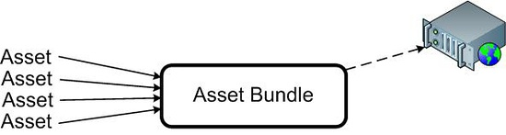
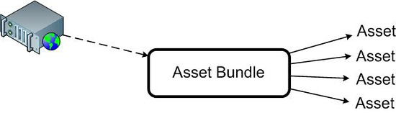
AssetBundle使用流程图

Slide 7
AssetBundle使用流程（简称AB）
1，指定资源的AssetBundle属性
（xxxa/xxx）这里xxxa会生成目录，名字为xxx
2，构建AssetBundle包
3，上传AB包
4，加载AB包和包里面的资源

Slide 8
AssetBundle使用相关API
BuildPipeline.BuildAssetBundles(dir, BuildAssetBundleOptions.None, BuildTarget.StandaloneWindows64);
AssetBundle ab = AssetBundle.LoadFromFile("AssetBundles/scene/wall.unity3d");
GameObject wallPrefab = ab.LoadAsset<GameObject>("CubeWall");
Instantiate(wallPrefab);

Slide 9
AssetBundle分组策略（仅供参考）
1，逻辑实体分组
a,一个UI界面或者所有UI界面一个包（这个界面里面的贴图和布局信息一个包）
b,一个角色或者所有角色一个包（这个角色里面的模型和动画一个包）
c,所有的场景所共享的部分一个包（包括贴图和模型）
2，按照类型分组
所有声音资源打成一个包，所有shader打成一个包，所有模型打成一个包，所有材质打成一个包
3，按照使用分组
把在某一时间内使用的所有资源打成一个包。可以按照关卡分，一个关卡所需要的所有资源包括角色、贴图、声音等打成一个包。也可以按照场景分，一个场景所需要的资源一个包

Slide 10
AssetBundle分组策略 - 总结
1，把经常更新的资源放在一个单独的包里面，跟不经常更新的包分离
2，把需要同时加载的资源放在一个包里面
3，可以把其他包共享的资源放在一个单独的包里面
4，把一些需要同时加载的小资源打包成一个包
5，如果对于一个同一个资源有两个版本，可以考虑通过后缀来区分 v1 v2 v3 unity3dv1 unity3dv2

Slide 11
依赖打包
贴图 材质
贴图 材质
贴图 材质
贴图 材质
CubePrefab
CapsulePrefab
CubePrefab
其他信息
其他信息
其他信息
其他信息
CubePrefab
CapsulePrefab

Slide 12
Build AssetBundles - 1
1,Build的路径（随意只要是在硬盘上都可以的）
2,BuildAssetBundleOptions
BuildAssetBundleOptions.None：使用LZMA算法压缩，压缩的包更小，但是加载时间更长。使用之前需要整体解压。一旦被解压，这个包会使用LZ4重新压缩。使用资源的时候不需要整体解压。在下载的时候可以使用LZMA算法，一旦它被下载了之后，它会使用LZ4算法保存到本地上。
BuildAssetBundleOptions.UncompressedAssetBundle：不压缩，包大，加载快
BuildAssetBundleOptions.ChunkBasedCompression：使用LZ4压缩，压缩率没有LZMA高，但是我们可以加载指定资源而不用解压全部。
注意使用LZ4压缩，可以获得可以跟不压缩想媲美的加载速度，而且比不压缩文件要小。

Slide 13
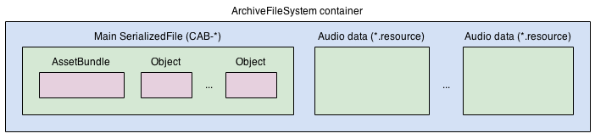
Build AssetBundles - 1
BuildTarget
选择build出来的AB包要使用的平台

Slide 14
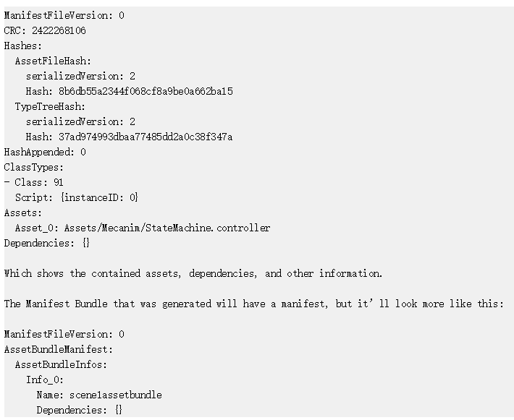
The Manifest File

Slide 15
AB依赖
a包
b包
Material
Texture

Slide 16
AssetBundles的使用
1，AssetBundle.LoadFromMemoryAsync
2，AssetBundle.LoadFromFile
3，WWW.LoadFromCacheOrDownload
4，UnityWebRequest

Slide 17
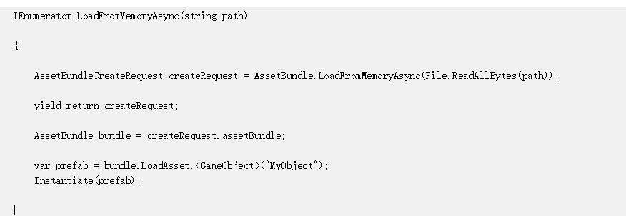
AssetBundle.LoadFromMemoryAsync

Slide 18
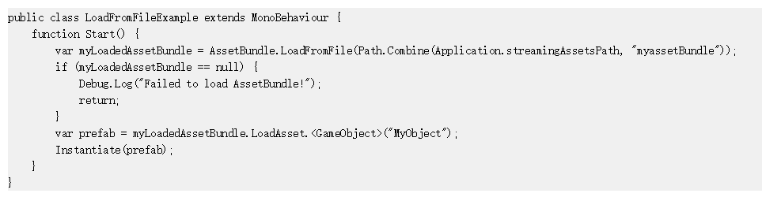
AssetBundle.LoadFromFile

Slide 19
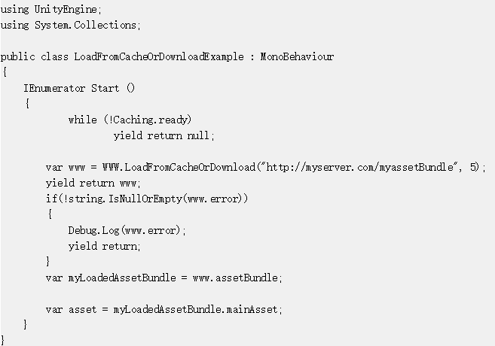
WWW.LoadFromCacheOrDownload

Slide 20
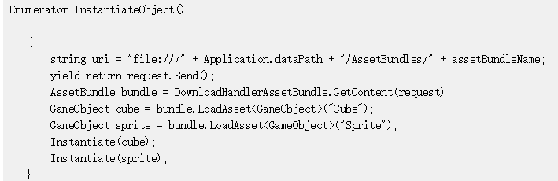
UnityWebRequest

Slide 21
Loading Assets from AssetBundles
一般
T objectFromBundle = bundleObject.LoadAsset<T>(assetName);
GameObject
GameObject gameObject =
loadedAssetBundle.LoadAsset<GameObject>(assetName);
所有资源
Unity.Object[] objectArray =
loadedAssetBundle.LoadAllAssets();

Slide 22
加载Manifests
加载Manifests文件可以处理资源的依赖
AssetBundle assetBundle = AssetBundle.LoadFromFile(manifestFilePath);
AssetBundleManifest manifest =
assetBundle.LoadAsset<AssetBundleManifest>("AssetBundleManifest");
string[] dependencies = manifest.GetAllDependencies("assetBundle"); //Pass the name of the bundle you want the dependencies for.
foreach(string dependency in dependencies)
{
AssetBundle.LoadFromFile(Path.Combine(assetBundlePath, dependency));
}

Slide 23
AssetBundle的卸载
卸载有两个方面
1，减少内存使用
2，有可能导致丢失
所以什么时候去卸载资源
AssetBundle.Unload(true)卸载所有资源，即使有资源被使用着
（1，在关切切换、场景切换2，资源没被用的时候 调用）
AssetBundle.Unload(false)卸载所有没用被使用的资源
个别资源怎么卸载1，通过 Resources.UnloadUnusedAssets. 2，场景切换的时候

Slide 24
关于文件校验
CRC MD5 SHA1
相同点：
CRC、MD5、SHA1都是通过对数据进行计算，来生成一个校验值，该校验值用来校验数据的完整性。
不同点：
1. 算法不同。CRC采用多项式除法，MD5和SHA1使用的是替换、轮转等方法；
2. 校验值的长度不同。CRC校验位的长度跟其多项式有关系，一般为16位或32位；MD5是16个字节（128位）；SHA1是20个字节（160位）；
3. 校验值的称呼不同。CRC一般叫做CRC值；MD5和SHA1一般叫做哈希值（Hash）或散列值；
4. 安全性不同。这里的安全性是指检错的能力，即数据的错误能通过校验位检测出来。CRC的安全性跟多项式有很大关系，相对于MD5和SHA1要弱很多；MD5的安全性很高，不过大概在04年的时候被山东大学的王小云破解了；SHA1的安全性最高。
5. 效率不同，CRC的计算效率很高；MD5和SHA1比较慢。
6. 用途不同。CRC一般用作通信数据的校验；MD5和SHA1用于安全（Security）领域，比如文件校验、数字签名等。

Slide 25
其他问题
1，依赖包重复问题
a，把需要共享的资源打包到一起
b，分割包，这些包不是在同一时间使用的
c，把共享部分打包成一个单独的包
2，图集重复问题
3，Android贴图问题
4，iOS文件处理重复fixed in Unity 5.3.2p2.

Slide 26
Unity Asset Bundle Browser tool

Slide 27
www.sikiedu.com
欢迎关注siki学院微信公众号！
www.sikiedu.com

